Slide 1

组会汇报
Semantic Audio-Visual Navigation
汇报人：王博
2025.12.05
XJU-ICIG

Slide 2
一、研究背景
二、文章创新点
三、研究内容
四、实验和结果分析
五、结论
目 录
contents
XJU-ICIG

Slide 3
01
研究背景
XJU-ICIG

Slide 4
研 究 背 景
传统视觉导航的局限
真实场景的需求
视觉与声音的双重失效
传统视觉导航仅依赖视觉信息，一旦声音停止，如微波炉提示音结束，智能体便失去目标，无法继续导航。
真实场景中，如家政、仓储等，声音往往是短促、偶发且语义丰富的，如马桶冲水声、切菜声等，这些声音对于导航至关重要。
仅依赖视觉无法区分同类物体的实例，而持续发声的假设又无法利用已停息的关键线索，导致传统模型在实际应用中失效。
XJU-ICIG

Slide 5
拟 解 决 的 问 题
声音停止即目标丢失
现有模型假设声音持续，一旦声音停止，目标即丢失，无法继续导航。
视听语义错位
声源随机放置，导致视听信息与语义脱节，无法准确关联声音与物
体。
无法区分同类物体实例
现有模型只能导航到任意同类物体，而无法定位到具体的目标实例，
如无法区分那台刚关机的电视。
评估指标的不足
现有评估指标忽视了声音结束后的真实鲁棒性，无法全面衡量模型
性能。
XJU-ICIG

Slide 6
02
文章创新点
XJU-ICIG

Slide 7
文章创新点
提出了语义视听导航新范式，摒弃传统视听导航“目标持续发声”的假设，聚焦短时、间歇性、语义关联的声学事件，如冲水声、关门声，要求智能体通过声学线索推断目标属性，且需导航至发声物体的具体实例（非同类任意物体），无任何外部目标信息，更贴近真实世界场景，突破了现有任务的局限性。
扩展了SoundSpaces仿真平台，为Matterport3D的21类室内核心物体匹配语义相关声音（含物体自身发声、人机交互发声），并拆分声音数据以支持“已知/未知声音”泛化性评估；灵活设置声学事件时长（5-500s随机采样），模拟声音提前停止的极端场景，为模型长时记忆与语义推理能力的评估提供了标准化数据基础。
设计了SAVi端到端导航架构，核心在于“显式目标描述符+Transformer多模态记忆”的协同设计：一是通过目标描述符网络从声学线索中同步推断目标的空间位置与语义类别，且通过聚合机制保证声音停止后目标信息的持续性；二是采用Transformer架构构建多模态记忆池，以目标描述符为导向进行注意力检索，高效捕捉“声音-视觉-语义”的长时关联，解决了RNN类模型记忆局限的问题。
新增了声音停止后成功率（SWS）这一差异化指标，专门评估模型在声学线索消失后的导航能力；同时覆盖“已知声音-未知环境”“未知声音-未知环境”“含干扰声音”三类场景，全面验证模型的泛化性与鲁棒性，填补了现有研究在干扰抗性与长时记忆评估上的空白。
XJU-ICIG

Slide 8
03
研究内容
XJU-ICIG

Slide 9
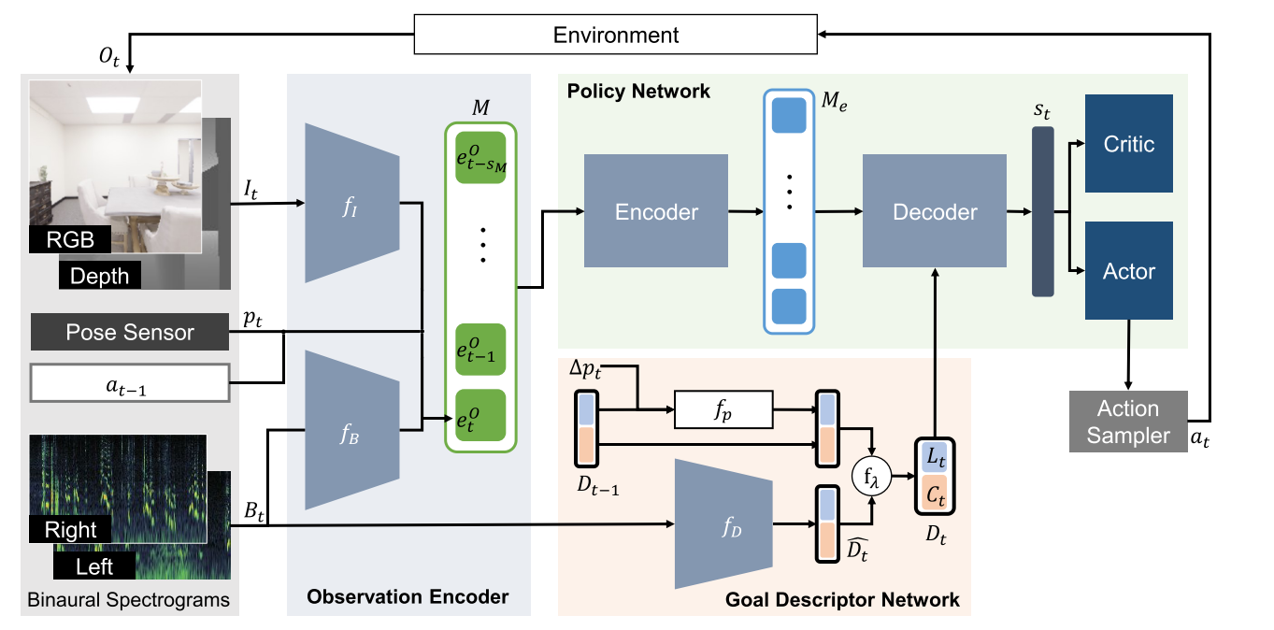
整体框架
XJU-ICIG

Slide 10
研究内容
输入层
从Environment获取智能体的实时感知信息观测值Ot = (It, Bt, pt, at - 1) ：
视觉信息：RGB 图像 + Depth 深度图，整合为It
音频信息：双耳频谱图（Binaural Spectrograms），整合为Bt
自身状态：当前姿态pt，(x, y, θ) 、上一步动作at-1
XJU-ICIG

Slide 11

研究内容
观测编码器
不同类型的输入编码为统一的多模态特征，并存入记忆池
子模块fI：处理视觉输入It，输出视觉特征；
子模块fB：处理音频输入Bt + 姿态pt + 上一步动作at-1，输出视听-状态融合特征；
输出：将所有特征整合为$e_{t}^{O}$，存入多模态记忆池M，最多保留 150 步历史特征，记忆序列从$e_{t}^{O}$到$e_{t−SM}^{O}$。
XJU-ICIG

Slide 12
研究内容
目标描述符网络
目标描述符网络是 SAVi 的核心创新模块之一，负责将短时声音转化为 “空间 + 语义”的目标描述符
子模块fD：接收音频特征Bt，预测当前时刻的目标描述符Dt，包含空间位置Lt、语义类别Ct；
子模块fp：根据智能体姿态变化Δpt，更新历史描述符Dt-1的空间位置；
聚合机制fλ：将更新后的历史描述符与当前预测的目标描述符Dt融合，得到最终的目标描述符Dt，解决“声音停止后目标丢失” 的问题。
XJU-ICIG

Slide 13
研究内容
策略网络
这一模块以Transformer 为核心，实现 “目标驱动的注意力检索”
编码器（Encoder）：对记忆池M中的历史多模态特征做 “自注意力” 计算，输出编码后的记忆序列Me；
解码器（Decoder）：以目标描述符Dt为 查询，对Me做定向注意力，聚焦与目标相关的记忆信息，输出决策特征St；
Actor-Critic 框架：Critic：评估当前决策的价值；Actor：根据St输出动作概率；
动作采样器（Action Sampler）：根据 Actor 的概率输出下一步动作at
XJU-ICIG

Slide 14
04
实验结果及分析
XJU-ICIG

Slide 15
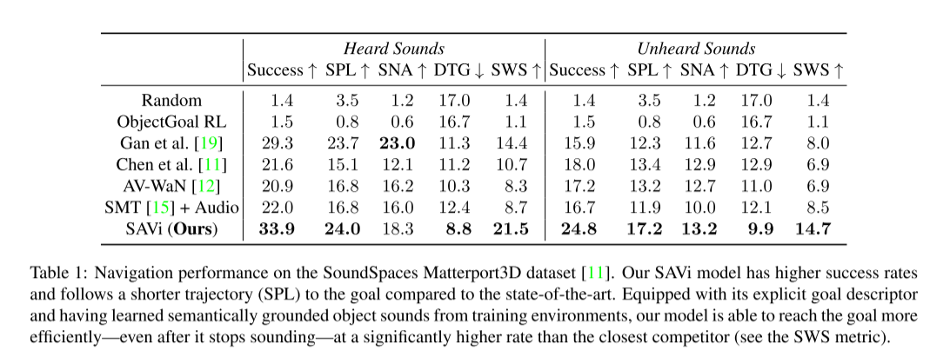
实验结果及分析
XJU-ICIG

Slide 16
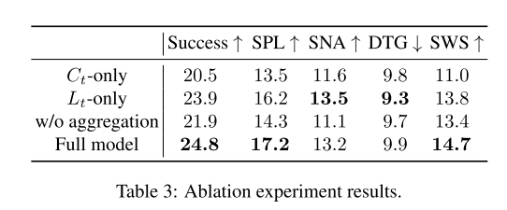
消融实验
XJU-ICIG

Slide 17
消融实验
01
02
03
04
仅保留语义类别Ct
仅保留空间位置Lt
取消聚合机制
完整模型的优势
仅保留类别Ct时SWS降至11.0%，对导航增益有限。
仅保留位置Lt为13.8%，位置信号对导航增益更大。
取消聚合机制后13.4%，聚合机制显著降低声音停后的方差。
完整模型14.7%，位置与聚合机制缺一不可。
XJU-ICIG

Slide 18
长时静音挑战下的记忆优势
静音比例定义
定义静音比例=最短路径步数/声音时长，比例>2表示声音提前结束两倍时间。
SAVi的表现
SAVi在此极端条件下仍保持约10%成功率。
记忆与描述符的协同作用
多模态记忆与描述符协同可捕捉长时依赖，突破短时声音的时间天花板。
XJU-ICIG

Slide 19
05
结论
XJU-ICIG

Slide 20


结 论
任务创新
实验结果
模型设计
首次提出语义一致的短时视听导航任务，构建可复现数据集。
实验表明，SAVi在未知声音、干扰声、长时静音三大挑战性场景均显著领先。
设计SAVi模型，以目标描述符显式分离“语义+空间”，用Transformer多模态记忆实现声音停止后持续追踪。
XJU-ICIG

Slide 21
感谢倾听
请老师和同学们批评指正
汇报人：王博
2025.12.05
XJU-ICIG

